Slide 1


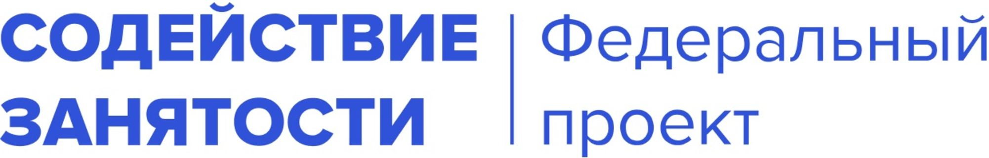
ПРОГРАММА
ПРОФЕССИОНАЛЬНОЙ ПЕРЕПОДГОТОВКИ
“Python-разработка для БПЛА: паттерны проектирования, API-интерфейсы и библиотеки для оптимизации решений”
Преподаватель курса
Максимов Егор Васильевич
Выполнил
Журавлев Андрей Владимирович
№ БПЛА_256-2
Москва 2024 г.

Slide 2
Проект по теме
«Создание полноценного Web-сайта и публикация его на GitHub»
Содержание:
Описание проекта, его основные характеристики, цели и область применения
Применяемые паттерны проектирования, обоснование их выбора
API-интерфейсы для обеспечения взаимодействия программного решения с внешними системами или сервисами
Библиотеки для оптимизации решений в вашем проекте, объяснение их применения
Разработанная система тестирования ключевых компонентов проекта, включая отладку кода и обработку возможных ошибок
Анализ производительности проекта
Стратегии управления ресурсами и энергопотреблением для повышения эффективности работы программы
Документация к коду проекта
Демонстрация ключевой функциональности проекта
2

Slide 3
Описание проекта, его основные характеристики, цели и область применения
Описание проекта
Проект представляет собой базовый комплект приемов программирования, включающий в себя паттерны, библиотеки и API-интерфейсы, используемые для программирования дронов разнообразного назначения.
В работе используются приемы управления датчиками (сенсорами), исполнительными механизмами и системами обработки информации и управляющего воздействия.
3

Slide 4
Описание проекта, его основные характеристики, цели и область применения
Цель и задачи исследования:
Разработка программного обеспечения для управления дроном через веб-интерфейс.
Реализация симуляции сенсоров, включая погодные условия и препятствия.
Интеграция API для получения данных о состоянии дрона и взаимодействия с пользователем в реальном времени.
Применение знаний и навыков, полученных в процессе обучения для программирования и отладки целевого специализированного дрона
3

Slide 5
Описание проекта, его основные характеристики, цели и область применения
Описание архитектуры:
Модель (Model): Класс DroneControlSystem управляет текущими параметрами, определяющими состояние и положение дрона (текущие, исходные и целевые координаты, направление, высота, скорость, заряд батареи);
Представление (View): Класс DroneInterface отвечает за отображение информации о состоянии дрона и обрабатывает предупреждения.
Контроллер (Controller): Класс DroneOperations реализует логику взаимодействия между классами DroneControlSystem и DroneInterface, а также циклично обновляет информацию о состоянии дрона через API.
Симуляция сенсоров: Класс SensorSimulation - вспомогательный класс, обеспечивающий симуляцию препятствий и погодных условий, для виртуального тестирования дрона.
3

Slide 6
Описание проекта, его основные характеристики, цели и область применения
Определение целей проекта:
Основная цель проекта - разработка автономной системы управления БАС для выполнять задач навигации, обхода препятствий и стабилизации полета с обеспечением точности управления, устойчивости к внешним воздействиям, безопасности эксплуатации и минимизация энергопотребления.
Область применения:
Разработанное программное обеспечение первично будет использовано для отработки приемов и алгоритмов работы пожарного дрона, ориентированного на тушение локальных очагов возгорания с последующим расширением функций
3

Slide 7
Применяемые паттерны проектирования, обоснование их выбора
Применение паттерна MVC:
Model: Класс DroneControlSystem отвечает за хранение и обновление состояния дрона.
View: Класс DroneInterface выводит информацию о текущем состоянии дрона и уведомления.
Controller: Класс DroneOperations реализует логику обработки команд пользователя и обновления данных модели.
4

Slide 8
Применяемые паттерны проектирования, обоснование их выбора
Применение паттерна Observer:
Паттерн "Наблюдатель" использован для обработки данных с сенсоров. В частности – для автоматической корректировки курса при обнаружении препятствий.
Применение паттерна State:
Паттерн "State" управляет типовыми процессами полета дрона – подготовка и осуществление процедур взлета и посадки.
4

Slide 9
API-интерфейсы для обеспечения взаимодействия программного решения с внешними системами или сервисами
Интеграция с внешними системами:
API реализован на Flask и обеспечивает взаимодействие с веб-интерфейсом.
Поддерживаются такие маршруты, как:
/status: получение текущего статуса дрона.
/position: обновление координат дрона.
/altitude: изменение высоты./speed: обновление скорости.
/battery: проверка уровня заряда батареи.
/simulate_obstacle: симуляция препятствий.
/simulate_weather: симуляция погодных условий.
5
Notes:
Интеграция с веб-интерфейсом:
Веб-интерфейс взаимодействует с сервером через AJAX-запросы для обновления данных в реальном времени.

Slide 10
API-интерфейсы для обеспечения взаимодействия программного решения с внешними системами или сервисами
Симуляция препятствий:
Класс SensorSimulation моделирует виртуальные препятствия Реализована модель, согласно которой при появлении препятствия на расстоянии менее 10 метров дрон автоматически изменяет курс, а затем корректирует его.
Симуляция погодных условий:
Реализована возможность симуляции погодных условий (скорость ветра, состояние погоды), что позволяет тестировать влияние окружающей среды на работу дрона.
5
Notes:
Интеграция с веб-интерфейсом:
Веб-интерфейс взаимодействует с сервером через AJAX-запросы для обновления данных в реальном времени.

Slide 11
Библиотеки для оптимизации решений в вашем проекте, объяснение их применения
Использование библиотеки для обработки сигналов:
Использование многопоточности для обработки данных с сенсоров в реальном времени.
Оптимизация вычислительных процессов:
Применение библиотеки multiprocessing для оптимизации нагрузки на процессор при выполнении задач.
6

Slide 12
Разработанная система тестирования ключевых компонентов проекта, включая отладку кода и обработку возможных ошибок
Разработка системы тестирования:
Тестирование осуществляется модулем unittest. Тестированию подвергаются функции управления состояния и положения дрона: обновление координат, высоты, скорости, состояния батареи и взаимодействие с сенсорами.
Обработка ошибок и отладка:
Для обработки ошибок использованы встроенные механизмы Flask. Система возвращает коды и содержание ошибки при неверных данных.
7

Slide 13
Анализ производительности проекта
Оптимизация системы:
Использование многопоточности для обработки данных с сенсоров в реальном времени.
Оптимизация работы с API и сокращение времени отклика системы.
Анализ производительности:
Измерение времени отклика системы, а также оптимизация взаимодействия с сенсорами позволили улучшить эффективность системы.
8

Slide 14
Стратегии управления ресурсами и энергопотреблением для повышения эффективности работы программы
Оптимизация энергопотребления:
Минимизация энергопотребления обеспечивается оптимизацией алгоритмов управления, обоснованной дискретизацией опроса датчиков, использования энергосберегающих режимов для оборудования.
Управление ресурсами:
Основным ресурсом являются память и машинное время. Их оптимизация обеспечивается рациональным распределением выполняемых задач и кэшированием часто используемых данных.
9

Slide 15
Документация к коду проекта
Структурированная документация:
Управляющий код сопровождается комментариями, описывающей её назначение, входные и выходные данные, а также принципы работы. Это облегчает дальнейшую поддержку и развитие проекта.
Комментарии и инструкции:
Код содержат комментарии, объясняющие работу сложных алгоритмов. Также подготовлены инструкции для развертывания и запуска программного обеспечения на реальном устройстве.
10

Slide 16
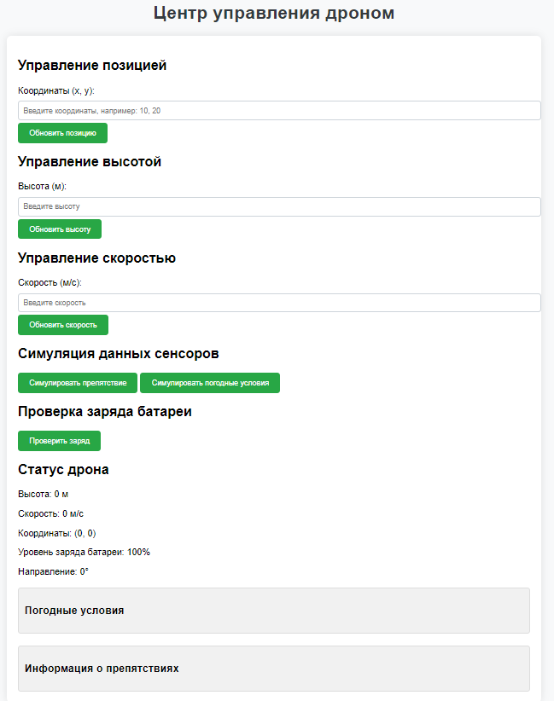
Демонстрация ключевой функциональности проекта
11
Notes:
Разработанная система успешно реализует управление дроном через веб-интерфейс с поддержкой симуляции сенсоров и погодных условий.В будущем система может быть адаптирована для интеграции с реальными сенсорами и GPS-навигацией.

Slide 17
Благодарю за внимание!
info@eduom.ru
12

